Slide 1
9. Lahjakkuus, luovuus ja vahvuudet
s. 122-131

Slide 2
Lahjakkuus
ihmisen kykyä suoriutua jossakin taidossa tai elämän osa-alueella selvästi paremmin verrattuna useimpiin muihin ihmisiin
voidaan tarkastella synnynnäisenä kykynä tai tämän kyvyn harjoittamisena ja saavuttamisena
lähtökohtana synnynnäiset kyvyt, mutta jonka päätepisteenä harjoitettu ja selvä lahjakkuuden ilmeneminen

Slide 3
Lahjakkuuteen vaikuttavia tekijöitä
lähtökohtaiset kyvyt
yleisälykkyys jossakin määrin yhteydessä lahjakkuuteen
ympäristön tarjoama stimulaatio = lahjakkuutta tukevaa ja kehitystasolle sopivaa harjoitetta
motivaatiolla todella tärkeä rooli
  sisäinen ja ulkoinen motivaatio voivat tukea lahjakkuuden kehittymistä
persoonallisuuden piirteet eivät suuresti yhteydessä lahjakkuuteen

Slide 4
Luovuus
kykyä luoda jotakin korkealaatuista, aineellisesti tai aineettomasti uutta ja sovellettavissa olevaa
luovan toiminnan kaksi kriteeriä:
  uutta tai yllättävää
  tarkoitettuun toimintaan soveltuvaa
yksilön ja yhteisön ominaisuus
  vasta yhteisö määrittelee jonkin toiminnan luovaksi
  aiemmat tiedot ja taidot, joita yksilö on omaksunut yhteisöltä, ovat keskeisessä asemassa luovassa toiminnassa

Slide 5
Luovuutta edistävät tekijät
älykkyys korreloi vain vähän luovuuden kanssa
kiteytynyt älykkyys tärkeää luovuudelle aloilla, jossa aiemman tiedon omaksuminen välttämätöntä
joustava älykkyys voi olla yhteydessä luovuuteen aloilla, joissa luovalle toiminnalle olennaista uudet ideat
sisäinen motivaatio tärkeää luovuudelle
luovia ideoita tukeva ja niitä hyväksyvä kasvuympäristö sekä toimintaympäristö tärkeitä luovuuden ilmenemiselle
tehtävään liittyvä aikapaine voi edistää luovuutta
  liiallisena usein ehkäisee luovien ideoiden ilmenemistä

Slide 6
Luovuuden tutkiminen
voidaan tutkita tarkastelemalla jonkun luovan henkilön elämää ja toimintaa
testataan divergenttiin ajatteluun liittyvillä testeillä
divergentti ajattelu = ajattelutapoja, jotka ovat uutta luovia ja asiaa monesta eri näkökulmasta katsovia
konvergentti ajattelu = ajattelua, jossa pyritään yhteen oikeaan ratkaisuun
kypsyttelyaika tärkeää luovuudelle
  ideoiden ja ajatusten kypsyttelyä esim. jonkin rutiininomaisen tehtävän aikana
liika ärsykkeiden määrä voi vaikeuttaa luovuuden ilmenemistä

Slide 7
Luonteenvahvuudet
ominaisuuksia, jotka edistävät yksilön ja hänen ympäristönsä hyvinvointia
  esim. uteliaisuus, oppimisen ilo, urheus, sinnikkyys, rehellisyys, innokkuus, reiluus, harkitsevaisuus, luovuus
osin päällekkäisiä muiden ominaisuuksien ja kykyjen, esim. motivaation ja itsesäätelytaitojen kanssa
omien luonteenvahvuuksien tunnistaminen ja hyödyntäminen lisäävät onnellisuutta ja hyvinvointia
ydinvahvuudet = jokaisella yksilöllä olevat keskeiset vahvuudet
Martin Seligman & Christopher Peterson: 24 luonteenvahvuutta, jotka sisältyvät kuuden hyveen alle

Slide 8
Hyveet
hyve = myönteinen luonteenpiirre
hyveet: viisaus, rohkeus, inhimillisyys, oikeudenmukaisuus, kohtuullisuus, henkisyys
hyveitä kehittämällä ja vahvistamalla mahdollista lisätä omaa onnellisuuttaan

Slide 9
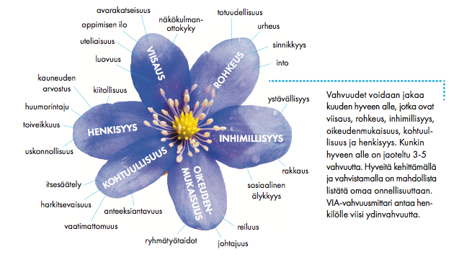
Vahvuudet ja hyveet

